Slide 1
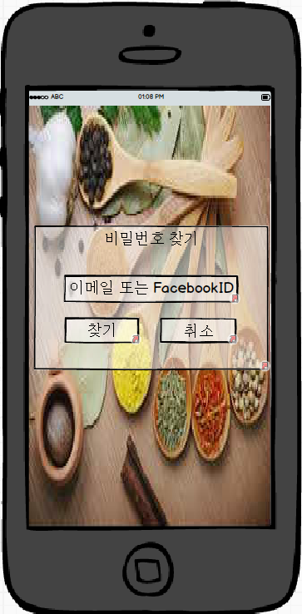
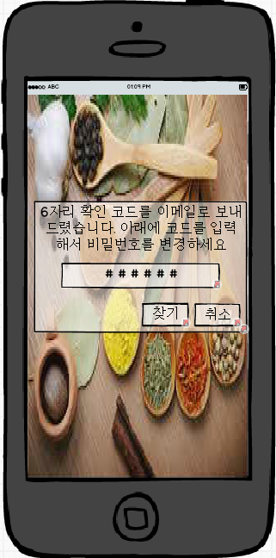
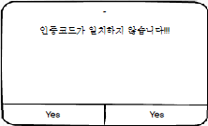
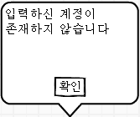
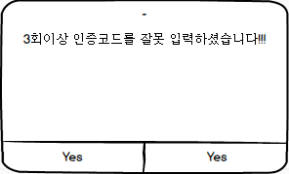
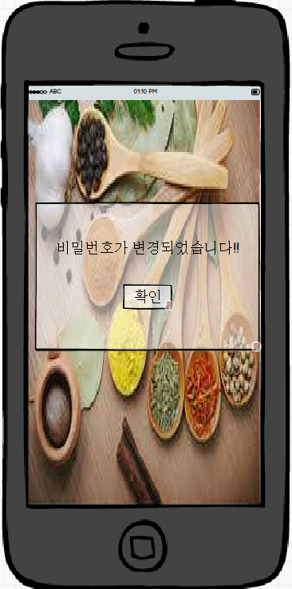
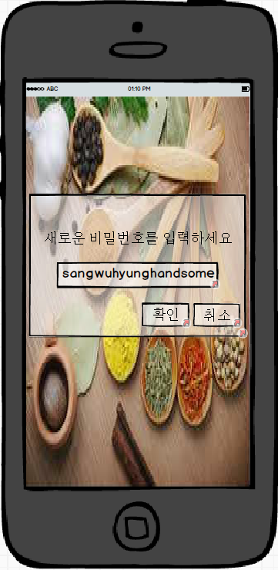
화면제목
비밀번호찾기화면이다.
페이지 경로
프로그램의 메인화면에서 findPassword버튼 클릭 한 후 이동한 화면
Description(권기호)
1 | 비밀번호 찾기 초기 화면이다. 사용자에게 이메일, 혹은 FacebookId를 입력할 수 있는 텍스트 상자가 제공된다. (디바이스에서 처리)
2 | 이메일, 혹은 FacebookID를 입력한 뒤, 찾기 버튼을 클릭한다. 일치하는 이메일 혹은 FacebookID가 존재하지 않을 시, “입력하신 아이디가 존재하지 않습니다”팝업창이 제공된다. 또한 계정이 존재하면, 인증코드 입력창으로 이동한다. (서버에서 처리)
3 | 인증코드가 발송되었다는 메시지가 제공되며, 인증코드 입력창이 제공된다. (디바이스에서 처리)
4 | 인증코드가 일치하지 않거나, 3회이상 인증코드를 잘못 입력할 시 “인증코드가 입력하지 않습니다!!!”,”3회이상 인증코드를 잘못 입력하셨습니다!!!”메시지가 전달된다. (서버에서 처리)
5 | 사용자가 입력한 인증코드가 일치할 시, 새로운 비밀번호를 입력받을 수 있는 화면으로 이동한다. (디바이스에서 처리)
6 | 새로운 비밀번호를 입력한 뒤, 확인 버튼을 누르면 비밀번호가 변경되었습니다!! 팝업창이 제공된다. (서버에서 처리)
3
1
4
2
5
6

